Slide 1

Base de datos Distribuida y Heterogénea con Postgresql y MongoDB
Ing. Alexis Estevez
Integrantes: Dayse Poma
Bryan Yanzapanta
Henry Tiamba

Slide 2
Indice
Se describe en forma general el proyecto
Introducción
Se describe el objetivo del proyecto
Objetivo
Se detalla la arquitectura
Arquitectura
Se describe las herramientas utilizadas
Tecnologías
Se describe los resultados
Conclusión

Slide 3
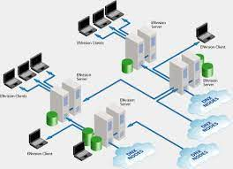
Introdución
Una base de datos distribuida y heterogénea combina diferentes sistemas de gestión de bases de datos para almacenar y gestionar datos en un entorno distribuido. En este caso, se mencionan PostgreSQL y MongoDB como ejemplos de sistemas de gestión de bases de datos que se utilizan conjuntamente

Slide 4
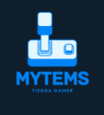
Caso de estudio
Este caso de estudio se enfoca en MyTems, una tienda en línea de videojuegos, que busca mejorar la experiencia del cliente y aumentar las ventas. A través de un análisis exhaustivo, se identifican los desafíos clave y se proponen soluciones estratégicas para impulsar el crecimiento y la lealtad del cliente.
Descripción del negocio

Slide 5
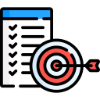
Objetivo
Implementar una arquitectura de base de datos distribuida y heterogénea utilizando PostgreSQL y MongoDB para lograr un mayor rendimiento, escalabilidad y flexibilidad en el manejo de datos, optimizando la utilización de recursos y mejorando la disponibilidad y confiabilidad del sistema de ventas de videojuegos

Slide 6
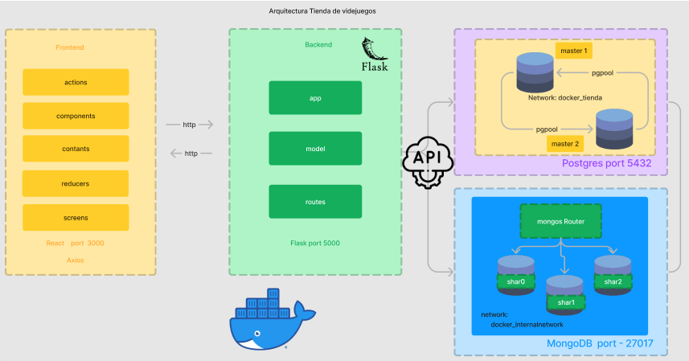
Arquitectura

Slide 7
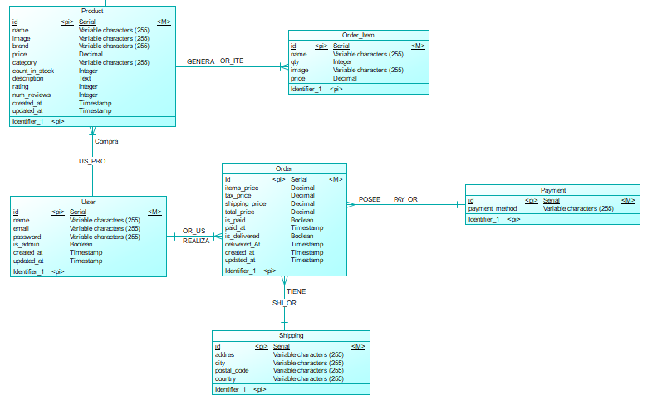
Modelo de base de datos

Slide 8
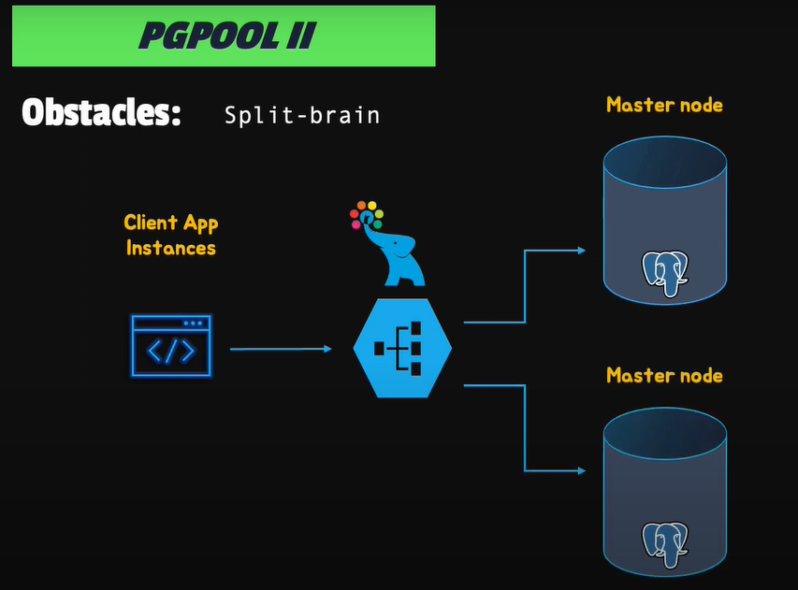
Postgres

Slide 9
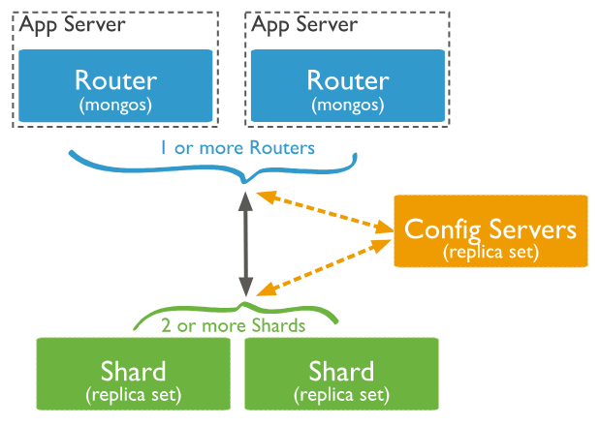
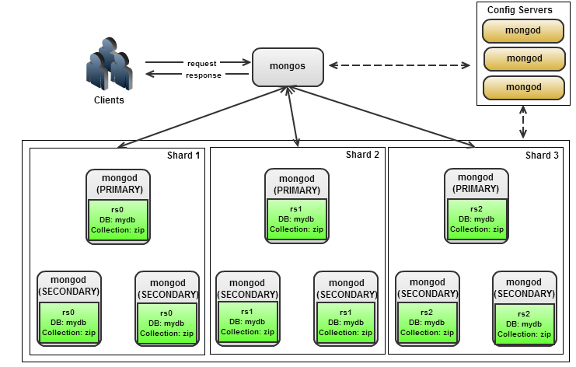
Mongo

Slide 10
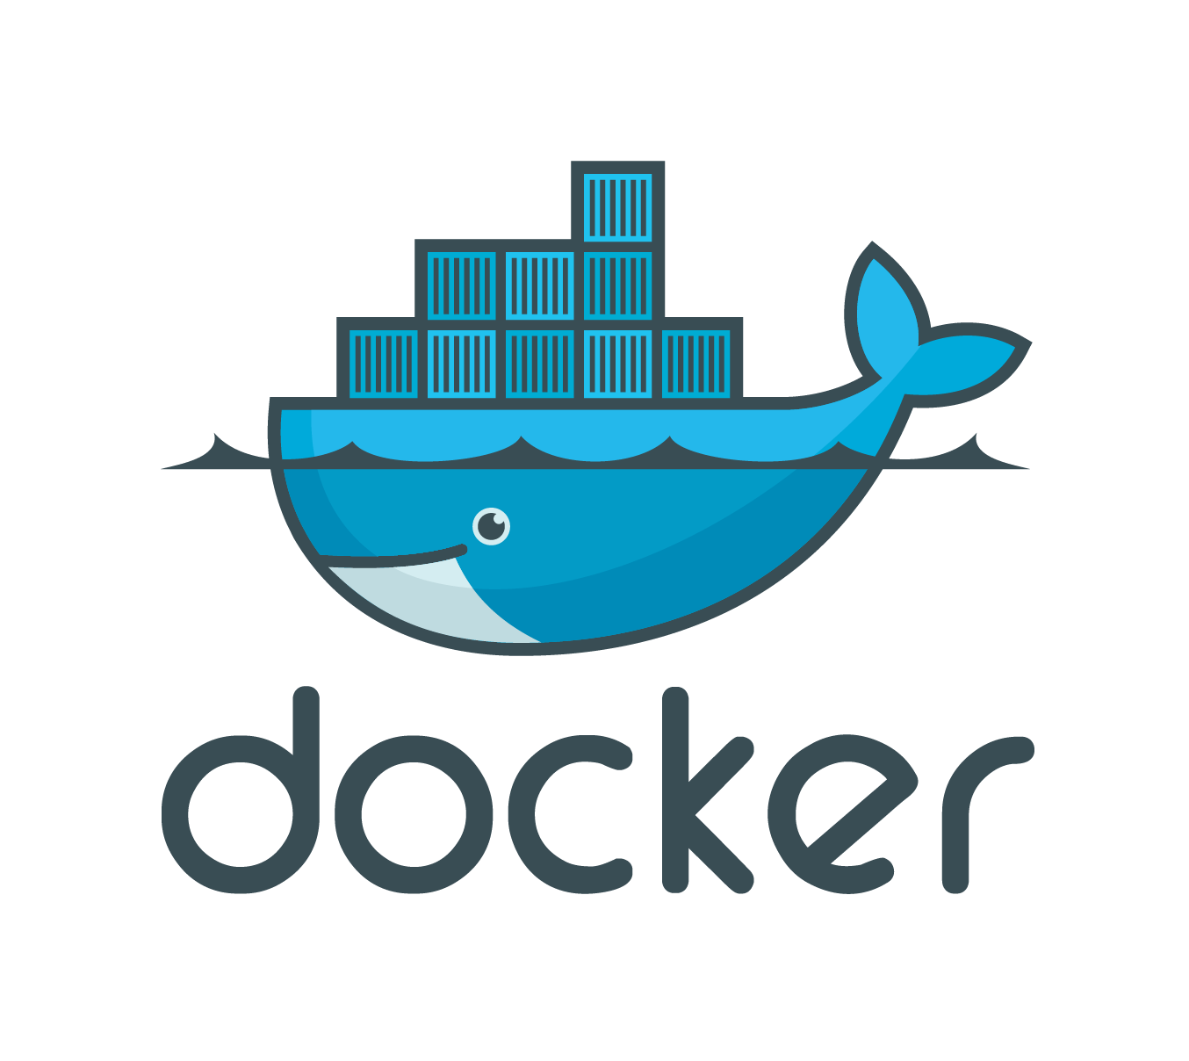
Tecnologias
Docker
Version 24.0

Slide 11

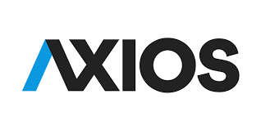
Frameworks frontend
React
Version 18.2.0
Axios
Version 1.4.0

Slide 12
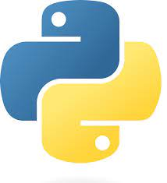

Frameworks backend
Python
Version 3.11
Flask
Version 2.0.3

Slide 13

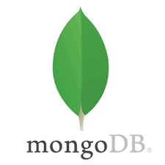
Base de datos
postgresql
Versión 15.2
mongoDB
Versión 6.0

Slide 14
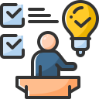
Conclusión
La implementación de una arquitectura de base de datos distribuida y heterogénea con PostgreSQL y MongoDB ha mejorado significativamente el rendimiento, la escalabilidad y la flexibilidad en el manejo de datos del sistema de ventas de videojuegos. Esta solución ha optimizado la utilización de recursos, mejorado la disponibilidad y confiabilidad del sistema, y permitido adaptarse de manera ágil a las necesidades cambiantes. La combinación de PostgreSQL para datos estructurados y relaciones complejas, junto con MongoDB para datos no estructurados, ha sentado las bases para un sistema eficiente y adaptable, capaz de satisfacer las demandas actuales y futuras de la empresa.

